Slide 1
第11讲
ImageView组件

Slide 2
纲要
ImageView的功能和用法

Slide 3
ImageView的功能和用法
ImageView继承了View组件，它的主要功能就是显示图片，其实它不仅可以显示图片，任何Drawable对象都可使用ImageView来显示。
XML属性 | 方法 | 说明
android:adjustViewBounds | setAdjustViewBounds(boolean) | 设置ImageView是否调整自己的边界来保持所显示图片的长宽比
android:maxHeight | setmaxHeight(int) | 设置ImageView的最大高度
android:maxWidth | setmaxWidth(int) | 设置ImageView的最大宽度
android:scaleType | setScaleType(ImageView.ScaleType) | 设置所显示图片如何缩放或移动以适应ImageView的大小
android:src | setImageResource(int) | 设置ImageView所显示的Drawable对象的ID

Slide 4
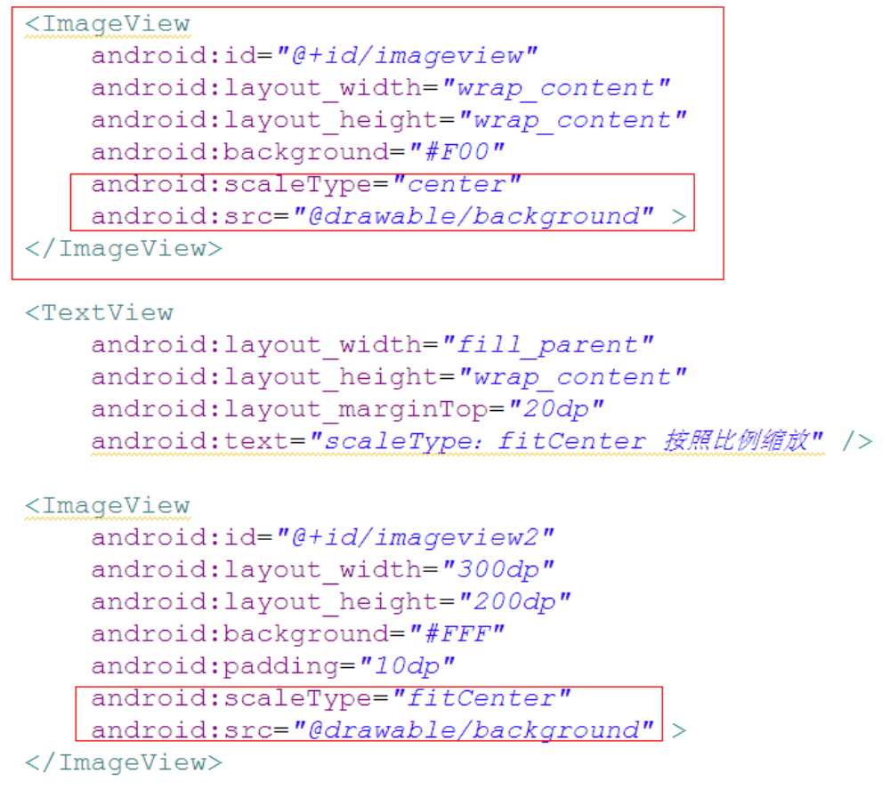
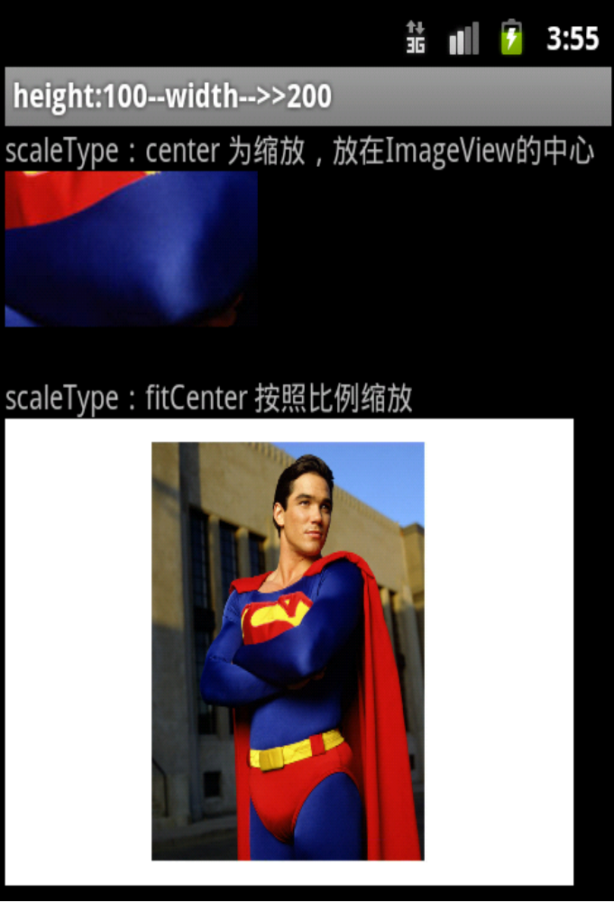
ImageView

